Slide 1




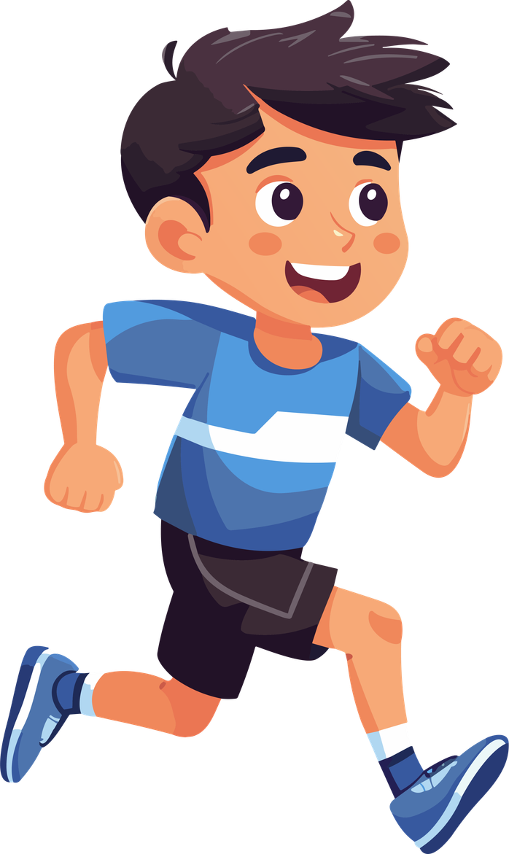
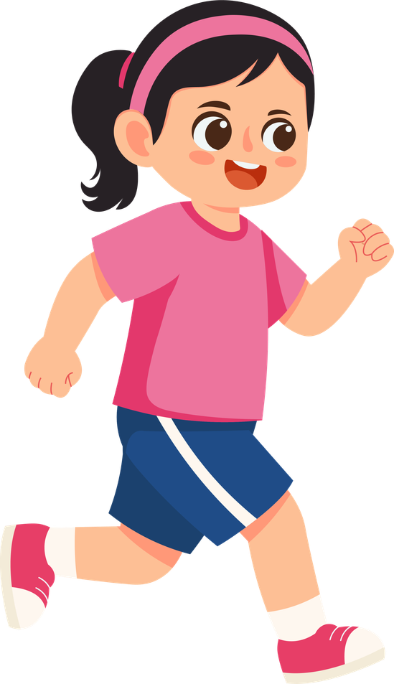
Journée nationale du sport scolaire
La balle ovale en route vers 2027 !
PERTH – La balle voyage
But : Se déplacer en faisant circuler le ballon
Matériel :
Craies ou coupelles pour délimiter les lignes
Des plots pour matérialiser des portes
1 ballon de rugby par groupe de 2 puis 3 élèves
Installation- préparation :
Espace goudronné ou herbeux
Délimiter deux lignes à la craie ou avec des coupelles
Consignes :
Rejoindre la ligne opposée en se faisant des passes.
Evolutions- variables :
C1 : rouler/ donner le ballon de main en main
C2 : passes en avançant librement
C3 : introduire progressivement la passe vers l’arrière.

Slide 2
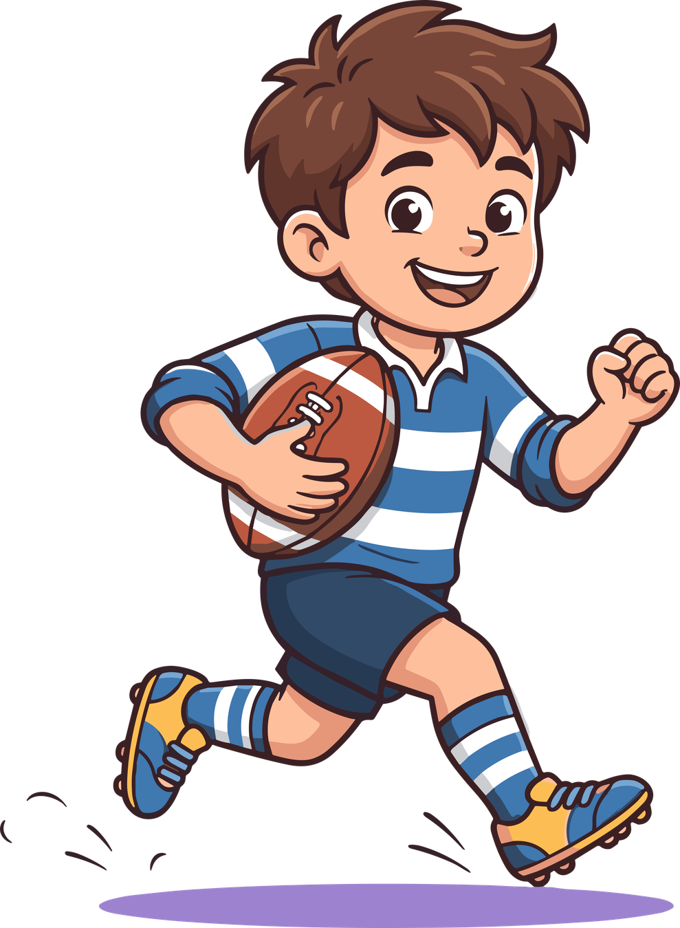

Journée nationale du sport scolaire
La balle ovale en route vers 2027 !
ADELAÏDE – marque ton essai
But : Courir, s’orienter et aplatir le ballon dans l’en-but.
Matériel :
Craies ou coupelles pour délimiter une ligne
Des plots pour matérialiser des portes ou des slaloms
1 ballon de rugby par élève
Des cerceaux pour matérialiser le ou les zones d’en-but
Installation- préparation :
Espace goudronné ou herbeux
Délimiter deux lignes à la craie ou avec des coupelles
Poser des cerceaux au sol
Cycle 2
Consignes :
Départ derrière la ligne.
Au signal, courir ballon à la main et poser le ballon au sol dans la zone d’en-but en le contrôlant.
Evolutions- variables :
C1 : trajet droit et zone large
C2 : slalom léger avant essai
C3 : choix tactique entre plusieurs en-buts
Cycle 1

Slide 3
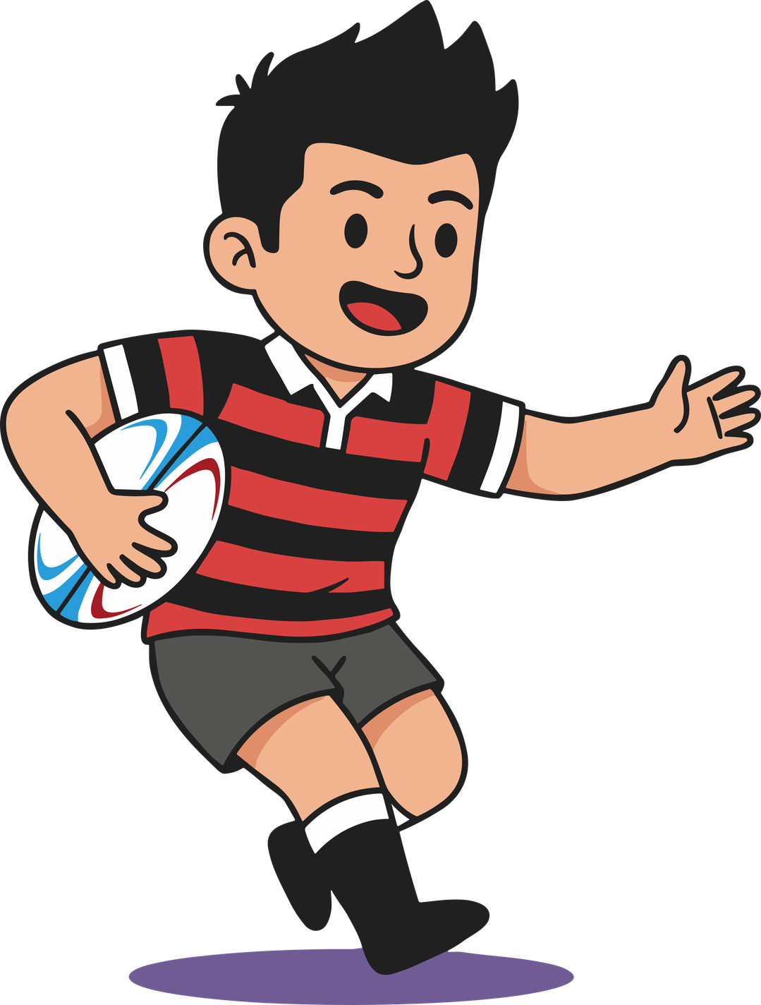
Journée nationale du sport scolaire
La balle ovale en route vers 2027 !
MELBOURNE – Le slalom ovale
But : Changer de direction en gardant le contrôle du ballon
Matériel :
Des coupelles pour matérialiser des slaloms (4 à 6)
3 ballons de rugby au départ du slalom pour la gestion de l’attente ou des ballons échappés.
Installation- préparation :
Espace goudronné ou herbeux
Installer des séries de 4 à 6 coupelles
Un cerceau au bout de chaque slalom
Consignes :
Départ derrière la ligne/ les plots, 1 ballon dans les mains.
Slalomer entre les plots avec le ballon à deux mains et poser le ballon dans le cerceau sans le lâcher des mains.
Revenir au départ en marchant ballon à la main.
Evolutions- variables :
C1 : marcher/ courir entre 3 plots
C2 : varier main droite/ main gauche
C3 : relais coopératif avec passe au suivant

Slide 4

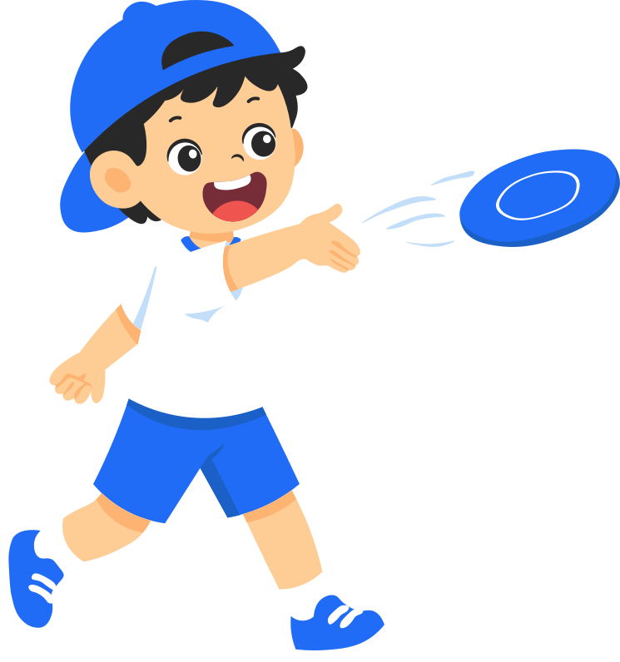



Journée nationale du sport scolaire
La balle ovale en route vers 2027 !
TOWNSVILLE – Rugby golf
But : Lancer avec précision et doser son geste
Matériel :
Plots de couleurs différentes
1 ballon par équipe de 3 ou 4 élèves
Installation- préparation :
Espace goudronné ou espace herbeux
Délimiter une zone de départ avec des plots
Délimiter des zones de marque avec des coupelles : Zone 1 point – Zone 2 points – Zone 3 points …
1 ballon par équipe
3pts
1pt
Consignes :
Lancer le ballon vers l’avant, suivre sa trajectoire en visant une zone
En 4 lancers maximum, l’élève doit atteindre l’une des zones et marquer le nombre de points correspondant
Si la zone n’est pas atteinte au premier lancer, l’élève effectue un second lancer depuis la zone où le ballon s’est arrêté, et ainsi de suite jusqu’à ce que la cible soit atteinte
2pts
Evolutions- variables :
C1 : lancer dans une grande cible proche
C2 : varier le nombre de lancers possibles
C3 : passe à un partenaire cible

Slide 5

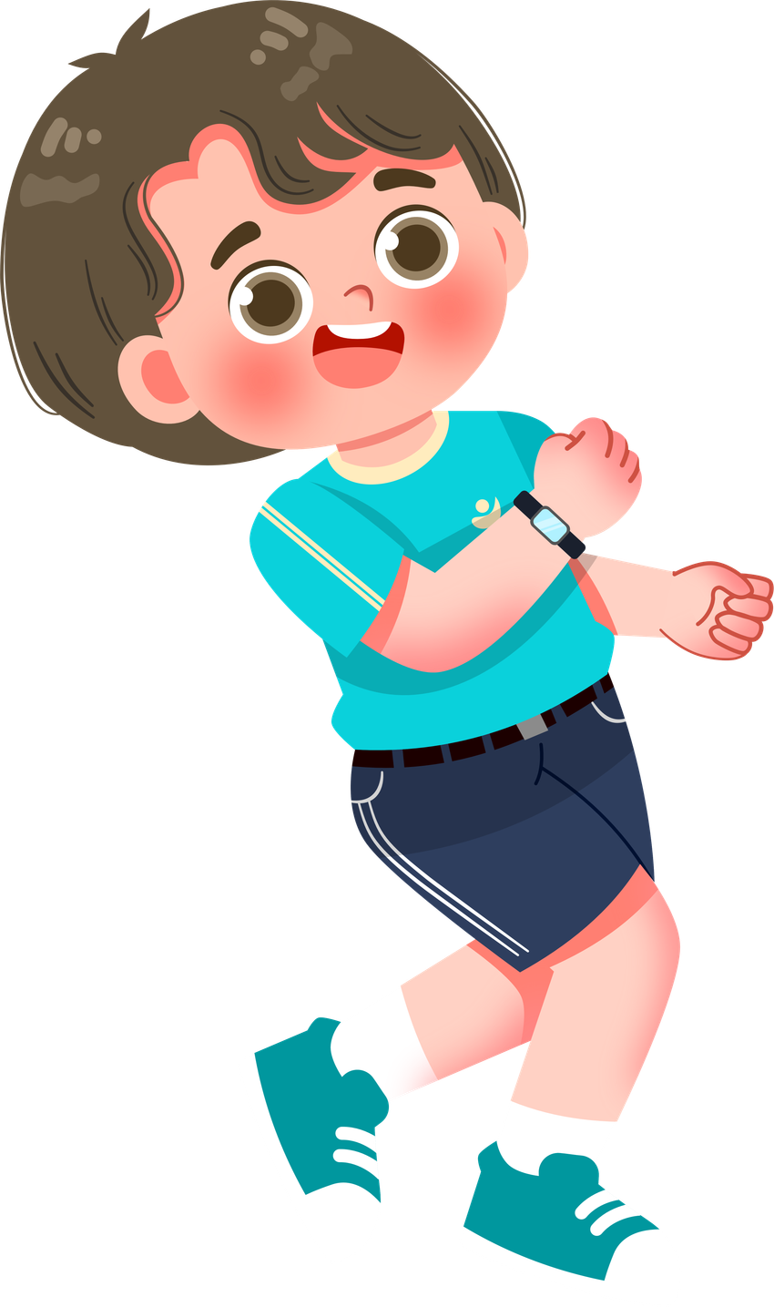
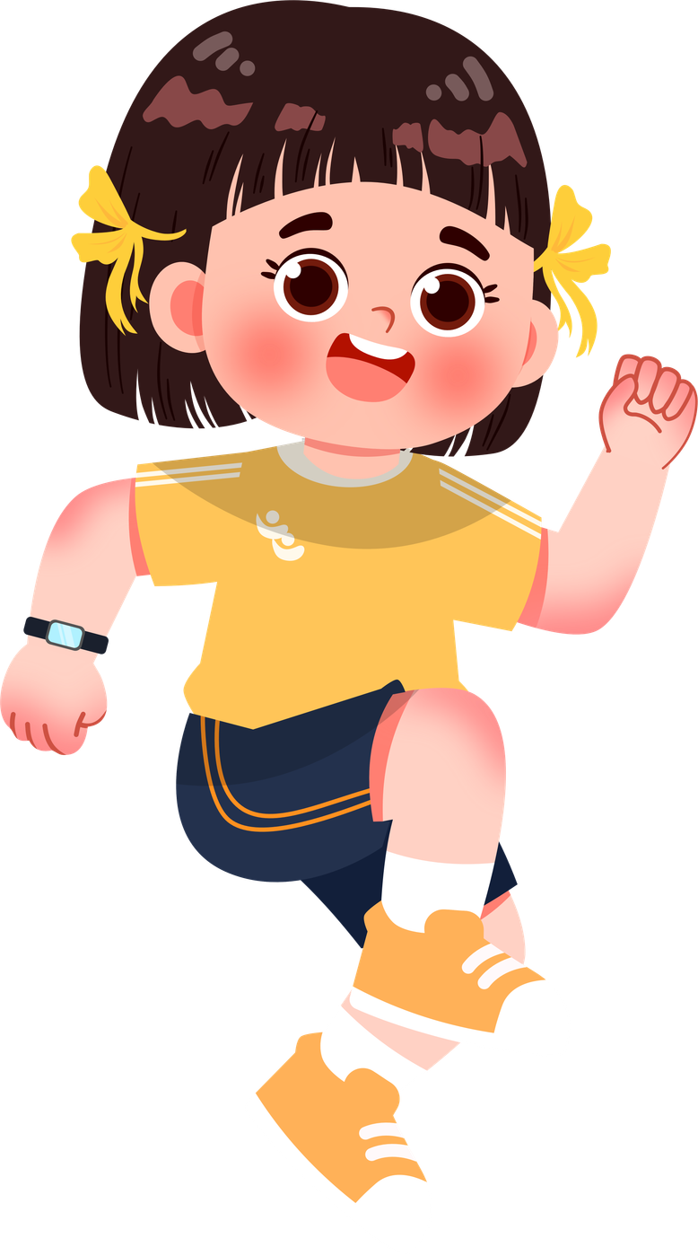
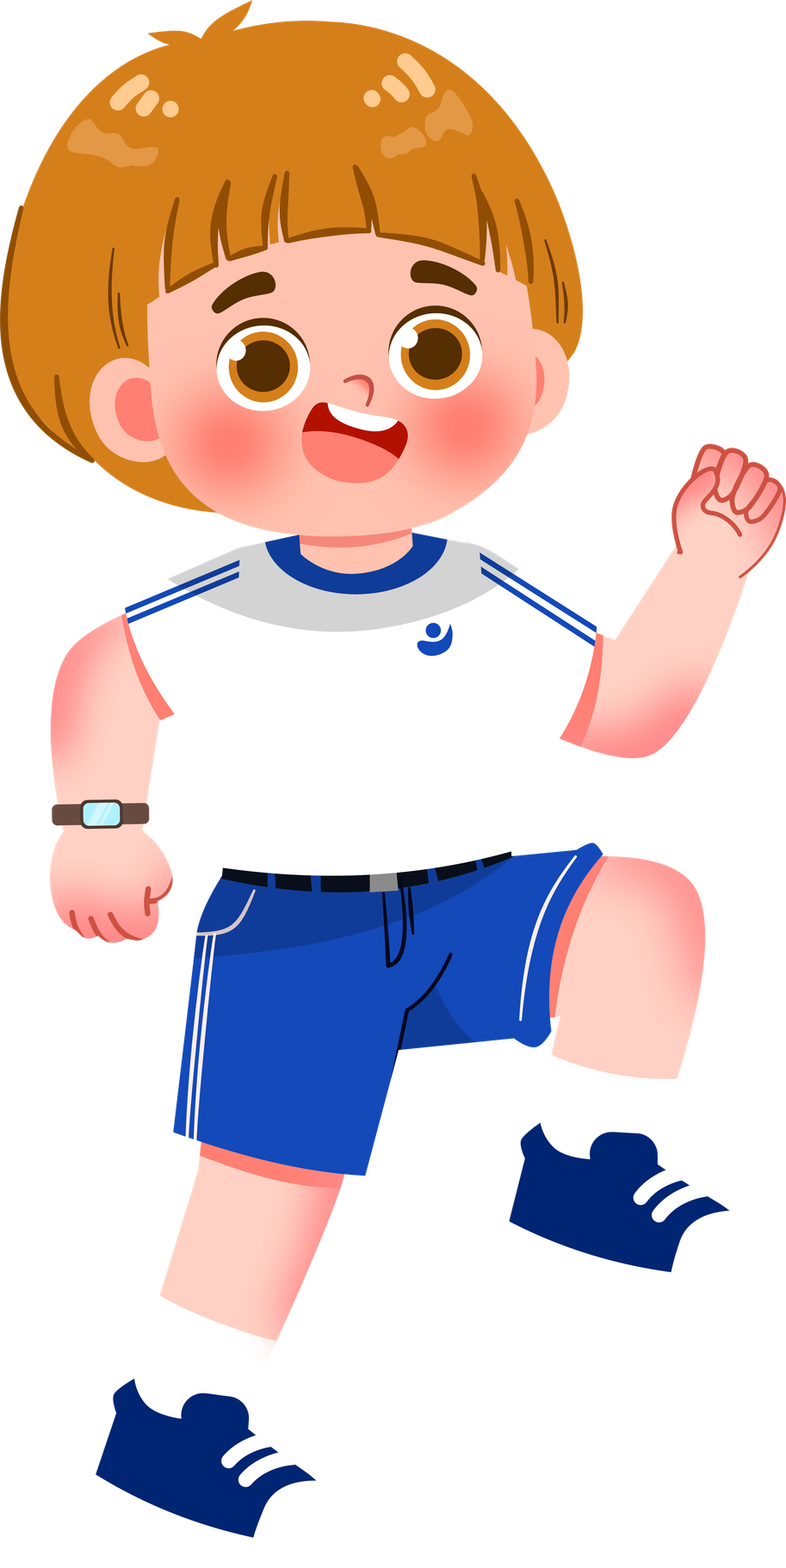
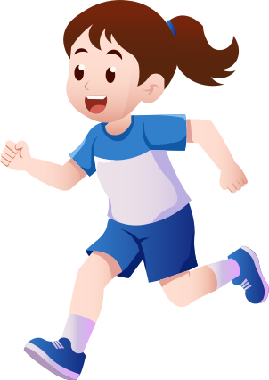
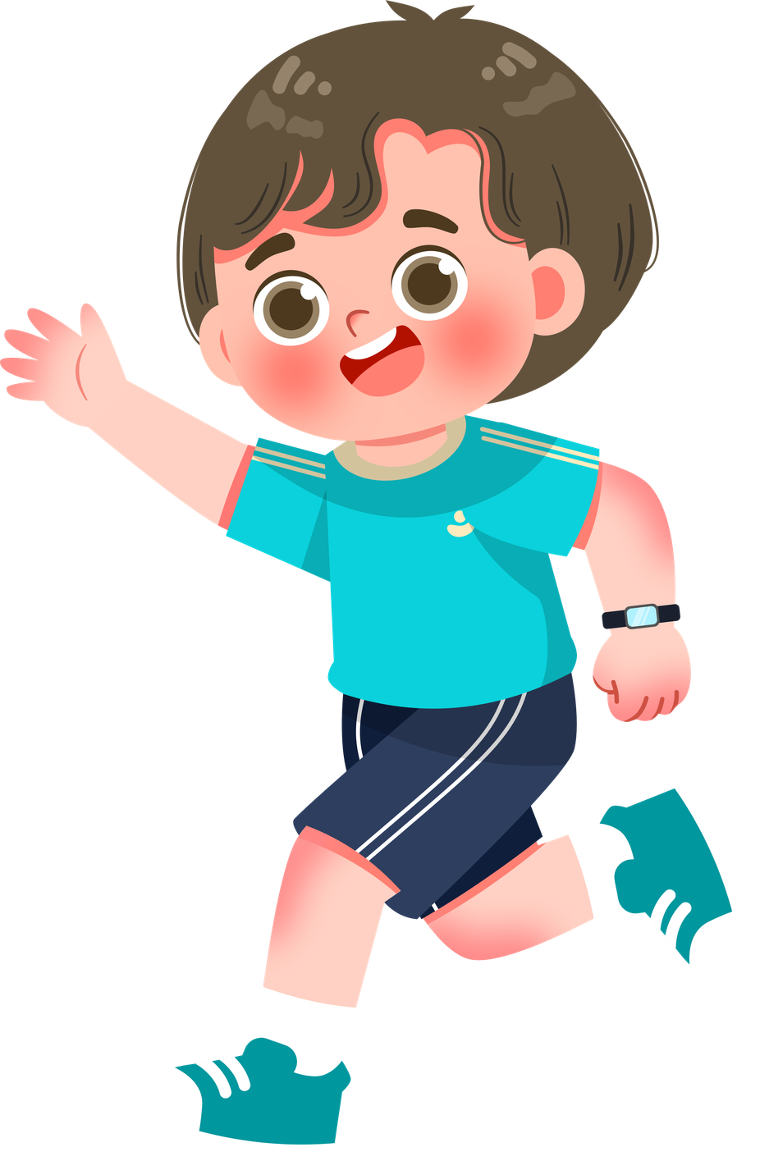
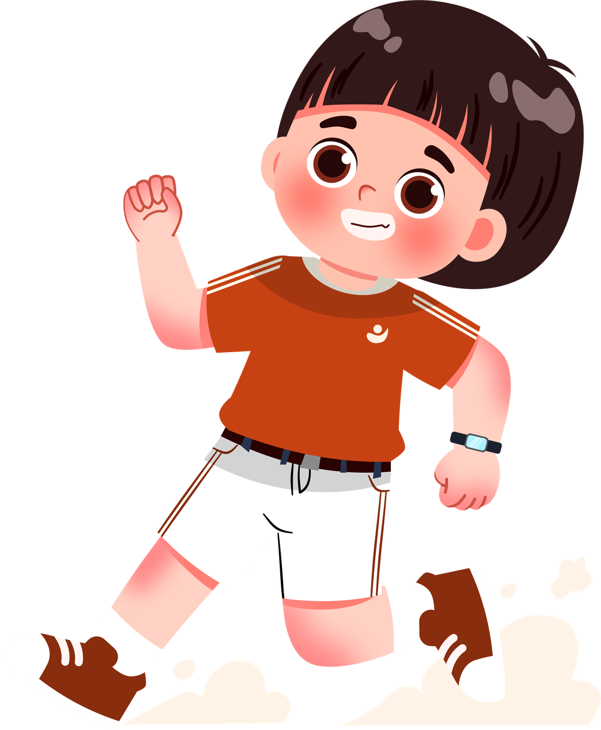


Journée nationale du sport scolaire
La balle ovale en route vers 2027 !
NEWCASTLE – Vitesse Réaction
But : aller déposer le ballon le plus vite possible dans la zone de marque (cerceaux) à partir de la couleur annoncée
Matériel :
2 coupelles pour matérialiser le départ
4 cerceaux de 2 couleurs différentes
2 ballons
Installation- préparation :
Espace goudronné ou espace herbeux
Délimiter un point de départ avec des coupelles
2 cerceaux d’une même couleur placés à égale distance des plots de départ
Les élèves sont répartis en équipes
Consignes :
A l’annonce de la couleur, le 1er élève de chaque équipe ramasse le ballon posé dans la coupelle et va le plus rapidement possible poser le ballon dans le cerceau de la couleur demandée. Le joueur qui pose le ballon en premier dans la zone marque 1 point.
Variante : le joueur 1 pose le ballon, va taper la main du jouer 2 qui récupère la ballon. Le point est marqué lorsque le ballon est posé au point de départ.
Rouge
Evolutions- variables :
C1 : départ avec ballon / distance de marque
C2 : avec la variante retour
C3 : départ assis

Slide 6

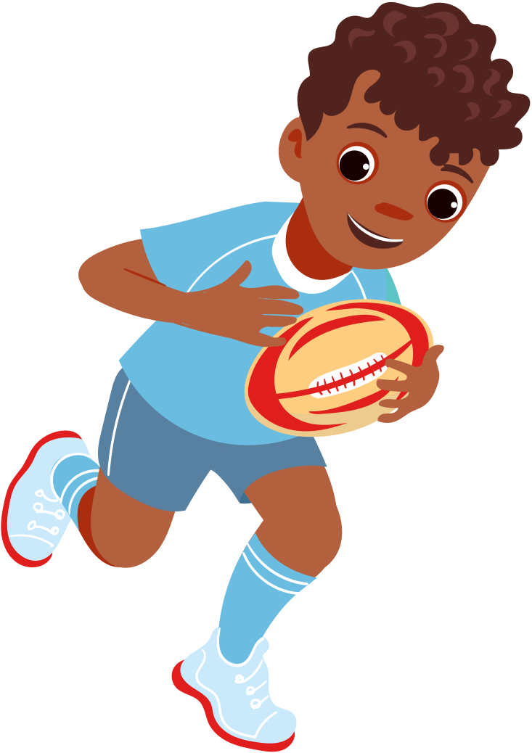

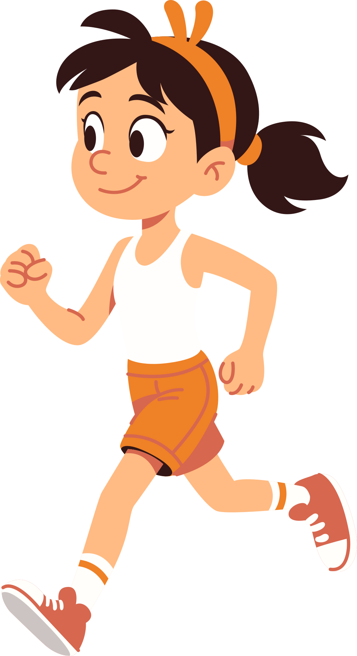
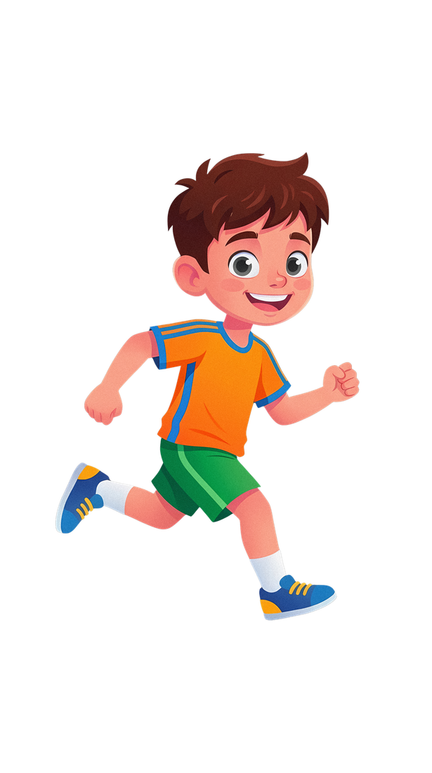
Journée nationale du sport scolaire
La balle ovale en route vers 2027 !
BRISBANE – Le capitaine ovale
But : se démarquer et progresser par passes
Matériel :
Des plots
2 ballons
Des chasubles
Installation- préparation :
Espace goudronné ou espace herbeux
Délimiter deux terrains avec des plots et une zone d’en-but.
Les élèves sont répartis en équipes.
1 à 2 équipes par terrain selon le cycle.
Consignes :
Départ en ligne. Faire parvenir le ballon à un capitaine placé dans une zone d’en-but en faisant des passes. Interdiction d’arracher le ballon des mains quand il y a défense.
Zone d’en-but
Evolutions- variables :
C1 : ballon capitaine sans défenseur et passes avant autorisées
C2 : opposition de deux équipes (2 terrains différents) pour amener le ballon en passes arrières le plus vite possible au capitaine /Imposer un nombre de passes avant de passer le ballon au capitaine.
C3 : ajouter une défense (moins nombreuse que l’attaque)
Cycle 2

Slide 7
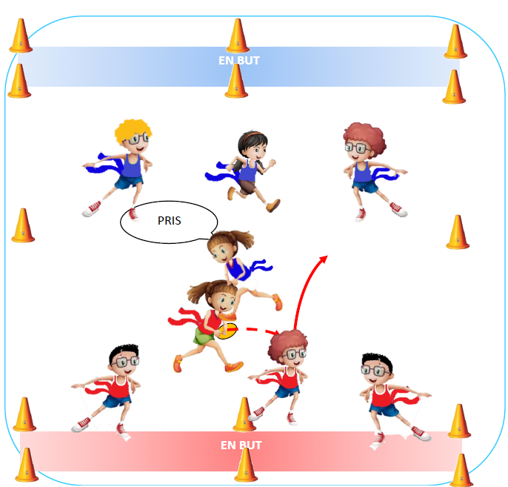
Journée nationale du sport scolaire
La balle ovale en route vers 2027 !
SYDNEY – Toucher 2 secondes
But : découvrir une opposition collective sans plaquage
Matériel :
Plots/ coupelles ou craie
Chasubles ( 2 couleurs minimum)
Installation- préparation :
Espace goudronné ou espace herbeux
Délimiter un terrain avec les plots et deux zones d’en-but avec les coupelles ou à la craie
Consignes :
Jeu à 4 ou 5. Lorsqu’un défenseur touche le porteur de ballon à deux mains (entre la ceinture et les épaules), le porteur a alors 2 secondes pour faire une passe à ses coéquipiers. Le but pour chaque équipe est de récupérer le ballon pour aller marquer dans la zone d’en-but.
Le terrain est court et les rotations d’équipes sont rapides.
Sécurité : Aucune poussée, aucun contact au sol.
Touchée
Image extraite du fichier 30’APQ DSDEN40
Evolutions- variables :
C2 : Lorsque le porteur est touché, il s’arrête puis passe le ballon à un coéquipier.
C3 : la règle des 2 secondes est appliquée.

